Slide 1
Riistaekologian perusteita
Suomen riistakeskus / oppimateriaalit
Piirrokset: Seppo Leinonen

Slide 2
Sisältö
Tämä diasarja on tarkoitettu käytettäväksi erilaisissa opetustilanteissa, joissa käsitellään riistaekologiaa tai eläinekologiaa yleisemmin
Sisältö koostuu aihealueittain rakentuvista diapaketeista sekä niihin liittyvistä tehtäväehdotuksista
Tehtävädiat ovat oletuksena piilotettu
Osa tehtävistä vie ulkoisiin tehtävälähteisiin; tarkasta ennen opetustilanteen alkua niiden toiminta!
Aihealueet
Ekologian perusteita
Riista muuttuvassa luonnossa
Ihminen riistan hyödyntäjänä
Tekstit: Suomen riistakeskus Piirrokset: Seppo Leinonen

Slide 3
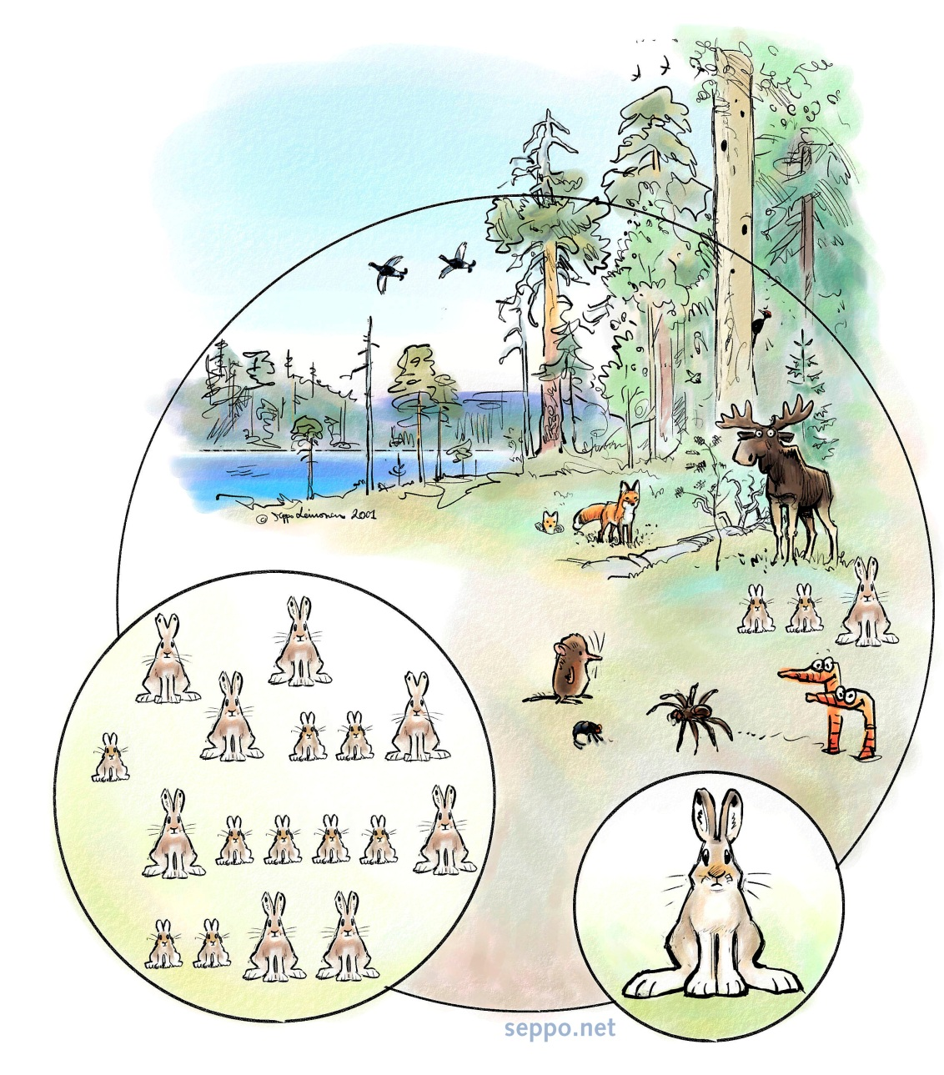
Ekologian perusteita 1/9
Yksilö
Populaatio
Eliöyhteisö
Ekosysteemi

Slide 4
Ekologian perusteita 2/9
Yksilö
Populaatio
Eliöyhteisö
Ekosysteemi
Ekosysteemi
Eliöyhteisö
Yksilö
Populaatio

Slide 5
Ekologian perusteita T1
TEHTÄVÄ: Selvitä termit!
Yksilö = ?
Populaatio = ?
Eliöyhteisö = ?
Ekosysteemi = ?

Slide 6
Ekologian perusteita 3/9
Yksilö = lajin yksittäinen edustaja
Populaatio = yhden lajin yksilöiden joukko tietyllä alueella
Eliöyhteisö = Alueen kaikkien elollisten lajien populaatioiden muodostama joukko
Ekosysteemi = Eläinten, kasvien ja elottoman luonnon muodostama kokonaisuus
Termipankkiin!
Bioottinen tekijä
Elollinen osa luontoa
Abioottinen tekijä
Eloton osa luontoa

Slide 7
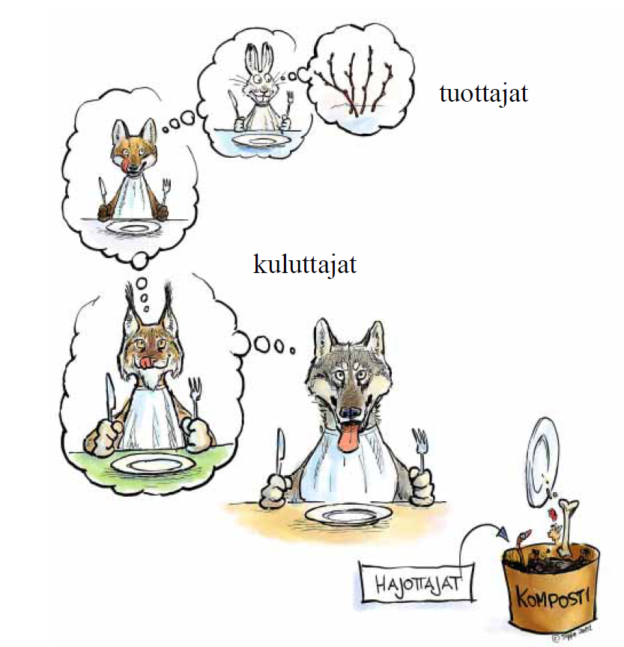
Ekologian perusteita 4/9
ravintoketju
Tuottajat
Sitovat energiaa fotosynteesin eli yhteyttämisen avulla
Kuluttajat
1. asteen kuluttajat: Kasvinsyöjäeläimet; syövät kasveja (tuottajia) esim. hirvieläimet, jänikset
Hajottajat
Kasvit
Pieneliöitä, jotka hajottavat kuolleen elollisen aineksen
2. asteen kuluttajat: Pedot, syövät kasvinsyöjiä (toisia kuluttajia), esim. kettu, susi
Palauttavat aineen takaisin kiertoon
Aine & energia
Tuottaja Kuluttaja Hajottaja
Termipankkiin!

Slide 8
Ekologian perusteita 5/9
Lisääntyminen
Eläimet voidaan jakaa kahteen erilaiseen lisääntymisstrategiseen tyyppiin
Paljon jälkeläisiä, suuri kuolleisuus (R)
Eläin lisääntyy useasti ja tekee paljon jälkeläisiä
Vähän jälkeläisiä, pieni kuolleisuus (K)
Eläin lisääntyy vuosittain tai harvemmin ja saa keskimäärin 1-2 jälkeläistä
Jälkeläisillä on suuri kuolleisuus, emo hoivaa vain alkuun (pienriistalajit) tai ei lainkaan (esim. kalat)
Pääosin 1. asteen kuluttajalajeja
Esim. monet riistalinnut, pienet riistanisäkkäät
Jälkeläisillä pienehkö kuolleisuus, emo hoitaa pitkään
Suuret 1. asteen kuluttalajit (hirvieläimet) ja pedot
Termipankkiin!
K-strategilaji
R-strategilaji

Slide 9
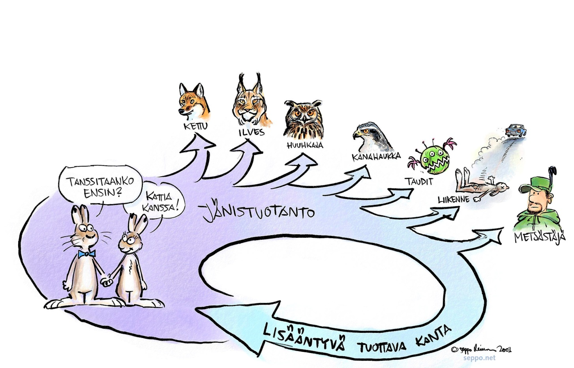
Ekologian perusteet 6/9
Syntyvyys ja kuolleisuus
Populaation koko =
(Syntyvyys + tulomuutto) – (Kuolleisuus + muuttotappio)
Kuolleisuutta aiheuttaa useampi eri tekijä
- Saalistus (pedot, ihminen)
- Taudit
- Liikenne
Kuolleisuus suurempaa, mitä alempana ravinto- ketjussa laji on

Slide 10
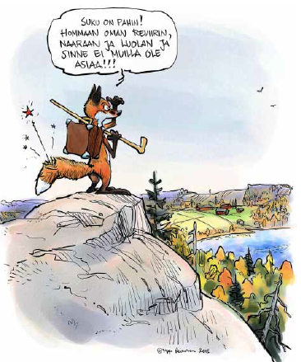
Ekologian perusteet 7/9
liikkuminen
Syntyvyyden ja kuolleisuuden lisäksi alueen populaation kokoon vaikuttaa yksilöiden liikkuminen alueelle (tulomuutto) ja sieltä pois (muuttotappio)
Nuoret yksilöt vaeltavat usein uudelle alueelle etsiessään omaa elinpiiriään ja reviiriä
Parhaat elinympäristöt asutetaan ensin
Myös aikuiset yksilöt saattavat vaeltaa pysyvästi uudelle alueelle
Jotkut lajit vaeltavat eri vuoden- ajoiksi eri alueille (mm. hirvi, metsäpeura)

Slide 11
Ekologian perusteet 8/9
Ekologinen lokero
Eri lajit ovat sopeutuneet erilaisiin olosuhteisiin eri tavoin
Ekologinen lokero (ekolokero) = lajin ”paikka” eliöyhteisössä; eri ympäristötekijöiden kokonaisuus, jossa eliölaji kykenee elämään
Ravinto, ravinnonhankinta, suoja ja sopeumat olosuhteisiin
Eliö esiintyy siinä elinympäristössä, mistä se saa tarvitsemaansa ravintoa
Riittävän suojan pedoilta, jos ei huippupeto
Elinolosuhteet sellaiset, joissa eliö säilyy hengissä
Toteutunut lokero = lajien ekolokeroiden mennessä päällekkäin lajien välisen kilpailun myötä muodostuva, todellinen ekolokero
Esim. rusakko ja metsäjänis
Rusakko vahvempana kilpailijana syrjäyttää usein metsäjäniksen itselleen sopivilta alueilta
Metsäjäniksen todellinen lokero pienempi kuin teoreettinen ekologinen lokero
Kahdella tai useammalla lajilla ei ole täysin sama toteutunut ekolokero!

Slide 12
Ekologian perusteet T2
sopeumat
Tehtävä:
Millaisin tavoin eläimet ovat sopeutuneet Suomen muuttuviin olosuhteisiin?
Miten nämä eläimet tulevat toimeen lämpenevän ilmaston Suomessa (huonot, vähälumiset talvet, lämpimät syksyt)

Slide 13
Ekologian perusteet 9/9
sopeumat
Eläinten erilaisia sopeumia suomalaisiin, karuihin olosuhteisiin
Lumi
Värinvaihto
Pakkanen
Talviturkki
Kiepissä nukkuminen
Ravinnonsaanti talvella
Vähäravinteista ruokaa, mitä saatavilla
Männynneulaset (metso), koivun urvut (teeri), lehtipuiden oksat (hirvi, jänis)
”Lumijalka”, leveä takakäpälä
Pitkät jalat
Talviuni- ja horros
Tunnelit lumen alla
Talvivarastot ruoalle

Slide 14
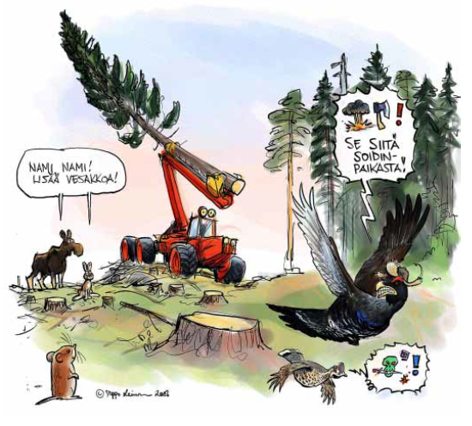
Riista muuttuvassa luonnossa 1/3
Ihminen muokkaa ympäristöään voimakkaasti
Eläimet joutuvat sopeutumaan ihmisen aiheuttamiin muutoksiin
Riistaeläinten osalta suurimmat muutokset metsä- ja maatalous- elinympäritöissä
Voimakas metsätalous
Yksipuolistuva maatalous
Termipankkiin!
Avainlaji
Ekosysteemin toiminnan kannalta keskeisen tärkeä laji
Insinöörilaji
Laji, joka muokkaa ympäristöä itselleen sopivammaksi

Slide 15
Riista muuttuvassa luonnossa T1
Tehtävä: a) Keksitkö muita lajeja, jotka muuttavat elinympäristöään?
b) Mitä kuvassa tapahtuu? Miten toimenpide vaikuttaa eri eläimiin?

Slide 16
RIISTA MUUTTUVASSA LUONNOSSA 2/3
Riistalajit tarvitsevat ruokaa ja suojaa
Monimuotoisuus edistää näiden molempien saatavuutta
Kuvaesimerkki:
Vasen kuva: ”Siistitty” maisema tarjoaa vähän suojaa
Oikea kuva: Rehevä ja monimuotoinen maisema

Slide 17
Riista muuttuvassa luonnossa 3/3
Lajit kohtaavat muutoksen eri tavoin:
Osa sopeutuu hyvin -> menestyvät myös muuttuneessa ympäristössä
Osa sopeutuu huonosti -> taantuvat ja voivat hävitä alueellisesti
Sopeutumiseen vaikuttaa erityisesti ekologinen lokero
Suppea lokero -> sopeutumiskyky huonompi
Laaja lokero -> sopeutumiskyky parempi
Taantuneita riistalajeja:
Metsäkanalinnut (erit. metso, teeri), vesilinnut (erit. sotkat, haapana, lapasorsa), peltopyy
Runsastuvia lajeja
Metsäkauris, valkohäntäpeura, villisika, kettu, majava, karhu, ilves

Slide 18
Ihminen riistan hyödyntäjänä 1/4
Ihminen edustaa ravintoketjussa huippupetoa
Ihmisen kyky moraaliseen ja eettiseen ajatteluun mahdollistaa kuitenkin luonnonvarojen kestävän käytön
Kestävä käyttö = luonnonvaroja käytetään niin, etteivät ne lopu
Kestävä metsästys = metsästetään enintään populaation poikastuoton verran, muu kuolleisuus huomioiden
→ Eläinten määrä ei vähene metsästyksen takia vuoden aikana

Slide 19
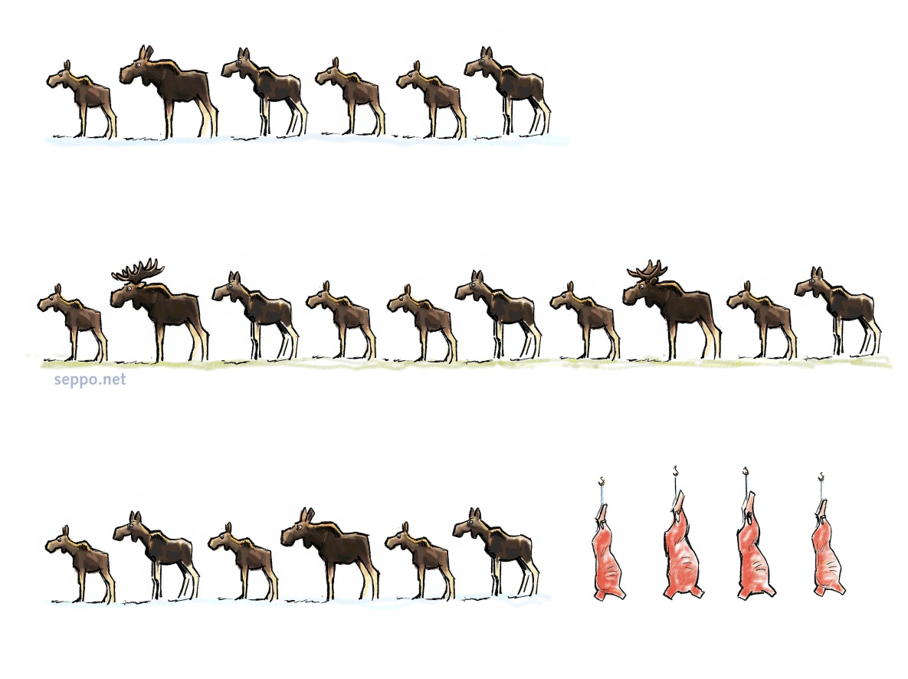
Ihminen riistan hyödyntäjänä 2/4
Kestävän metsästyksen periaatteita noudattamalla:
Riistaa hyödynnetään riistalajien tuottoa tuottavaa kantaa vähentämättä
Riistakannat säilyvät elinvoimaisina
Metsästyksen kohteena olevan lajin tuottavuus voi olla korkeampi kuin lajin, jota ei metsästetä
Tehtävä: Miksi näin? Pohdi ekologisesta näkökulmasta
Kuvaesimerkki: Hirvipopulaatio on jahdin jälkeen yhtä suuri kuin ennen lisääntymis- aikaa
Kestävä metsästys on onnistunut
Muu kuolleisuus kuitenkin huomioitava

Slide 20
Ihminen riistan hyödyntäjänä 3/4
Kestävän metsästyksen takaamiseksi tarvitaan tietoa riistalajien määristä valtakunnallisesti ja alueellisesti
Erilaisia riistalaskentojen menetelmiä:
Riistakolmiolaskennat
Suoritetaan 3x4 km kokoisilla kolmioilla kesällä ja talvella
Lasketaan kanalinnut (kesällä) ja pienriistan lumijäljet (talvella)
Vesilintulaskennat
Pari- ja poikuelaskennat keväällä ja kesällä
Saadaan tietoa vesilintujen määrän kehityksestä ja poikuiden onnistumisesta
Petohavainnointi
Petoyhdyshenkilöt kirjaavat havainnot suurpedoista
Tietopohja suurpetojen kanta-arvioille
Lisäksi mm. hirvieläinten kanta-arvioissa huomioidaan metsästäjien tekemät havainnot

Slide 21
Ihminen riistan hyödyntäjänä 4/4
Kestävä metsästys
Metsästysaikojen säätely (Maa- ja metsätalousministeriö)
Pyyntiluvanvaraisten lajien lupamäärän säätely (Suomen riistakeskus)
Saaliskiintiöt (Metsähallitus valtion mailla, metsästysseurat)
Metsästäjän oma harkinta

Slide 22
Metsästys on osa ihmisen luontoa!

